Slide 1
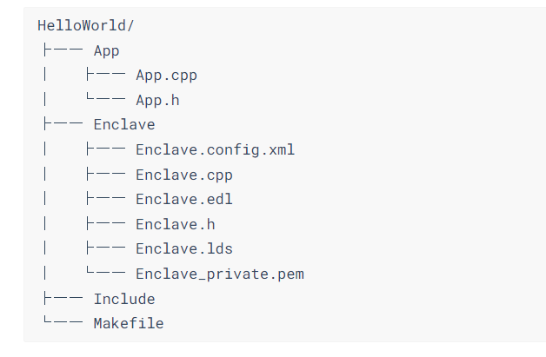
不可信
代码
3.调用函数
2.定义可信函数
可信
代码
1.添加可信函数

